Slide 1
Actualización del cuaderno de trabajo de KP para las estimaciones de Spectrum: 2024
Sonia Arias García & Patricia Bracamonte
Departamento de Datos para el Impacto
ONUSIDA

Slide 2
Poblaciones clave: Trabajar para obtener estimaciones de las poblaciones clave dentro de las estimaciones de Spectrum de todos los países.
En la ronda de 2024, se pide a los países que utilizan el EPP-Generalizado o el CSAVR que proporcionen datos fundamentales para la elaboración de modelos actuales y futuros
Prevalencia de VIH
Estimación del tamaño de las poblaciones claves
ONUSIDA estimará los modos de transmisión y la distribución de nuevas infecciones (donuts) para cada país, 2010-2023 Korenromp et al. 2024
La recogida de datos utiliza el "Libro de Excel de poblaciones clave"
Se basa principalmente en el modelo Goals del paquete Spectrum

Slide 3
Vista rápida del cuaderno (I)
Los países que utilizan el EPP-Concentrado NO necesitan utilizar este cuaderno de trabajo. Sin embargo, permite comparar con los resultados del modelo Goals que se utilizaron en el análisis de nuevas infecciones recientemente publicado. ¡Nos gustaría mucho recibir sus comentarios en el cuaderno de trabajo!
Summary_KP es la única hoja que hay que revisar. La parte superior de la página mostrará una lista de datos con sus fuentes. La entrada de datos y la revisión gráfica también se encuentran en esta página.
EPP_Goals tiene los datos utilizados para las comparaciones en los gráficos compartidos
KPAtlas incluye fuentes de la base de datos del Atlas
El archivo Readme.doc explica los procesos paso a paso

Slide 4
Vista rápida del cuaderno (II)
Datos agregados en la parte superior de la hoja ‘Summary_KP’

Slide 5
Cuaderno de trabajo de poblaciones clave para epidemias "concentradas": datos de prevalencia
Los datos de prevalencia del VIH (con límites) se introducen con el tamaño de la muestra de la encuesta, la fuente para cada sub población y el año de la encuesta

Slide 6
Cuaderno de trabajo de poblaciones clave para epidemias "concentradas": Estimaciones del tamaño de la población
Las estimaciones del tamaño de la población se introducen junto con el método de estimación, la fuente de cada sub población y el año de estimación

Slide 7
Tendencia de prevalencia histórica estimada por ‘Goals’: países que utilizan CSAVR (o Incidencia Directa o ECDC)
...
El cuaderno de trabajo también muestra las estimaciones provisionales de prevalencia de VIH según el modelo Goals calibradas (por Avenir Health) con las estimaciones Spectrum-AIM para 2023 de cada país.
Se invita a los países a comentar esta estimación y a sugerir cómo perfeccionarla (ej. añadir datos que faltan, corregir datos, eliminar datos no representativos…)
Tras la presentación de los archivos Spectrum-AIM 2024 y los cuadernos de trabajo KP 2024, ONUSIDA y Avenir actualizarán el modelo GOALS

Slide 8
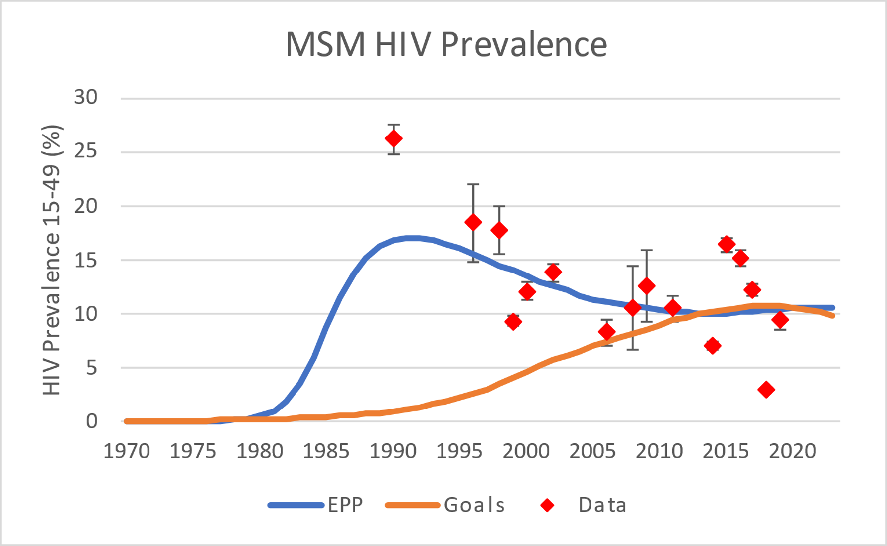
Tendencia histórica de prevalencia: estimación por ‘Goals’ versus por EPP-Concentrado
La prevalencia estimada por Goals para los HSH parece:
Los mismos gráficos en el libro de Excel que para CSAVR/ECDC + una línea que representa la última estimación del PPE (ronda de 2023) al lado

Slide 9
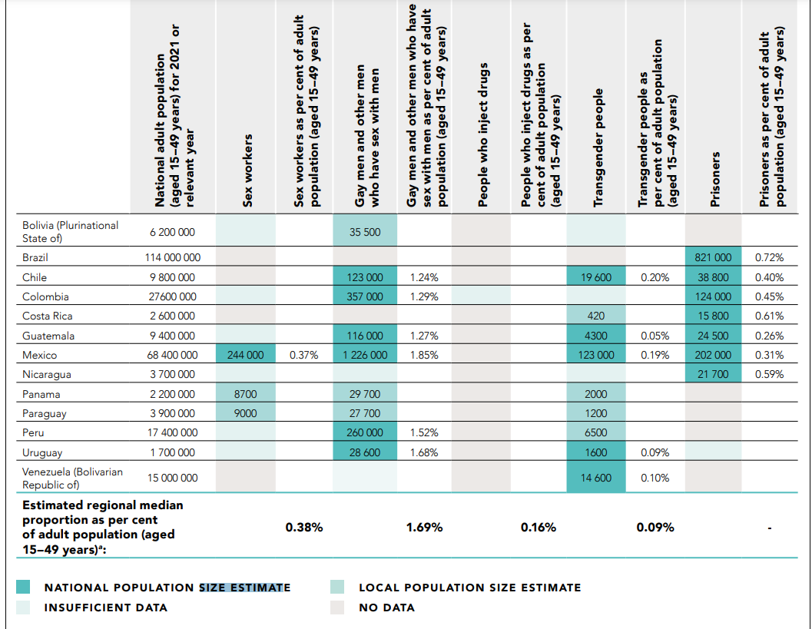
¿Cuál es la validez de las estimaciones nacionales de VIH para (y con base en) las poblaciones clave?
ONUSIDA requiere datos “recientes” para generar un EPP basado en las tendencias de incidencia
Las estimaciones de prevalencia de VIH para cada población deben tener menos de 5 años de antigüedad
2023: de 2019 o posteriores
Las estimaciones del tamaño de la población deben adecuarse al panorama nacional
Definición de “Adecuación”: ver Sabin et al., 2016
Basada en métodos establecidos, triangulada & revisada
Validada contra los estimados regionales
Notes:
Adecuacion nacional: Las estimaciones son derivadas empiricamente usando uno de los siguientes metodos: 1) multiplicador; 2) captura/recaptura; 3) mapeo / enumeracion; 4) network scale up (NSUM); 5) RDS muestreo sucesivo. Las estimaciones tienen que ser nacionales o una combinacion de multiples sitios con una clara explicacion de como se ha realizado la extrapolacion al nivel nacional. Y finalmente, las estimaciones deben estar disponibles para al menos dos grupos de interes nacional.
Otras categorias que se consideran para valorar la calidad de los datos, son por ejemplo la inadecuacion nacional pero adecuacion local de los tamanos en determinados sitios geograficos; las estimaciones doucmentadas pero con metodos inadecuados (Delphi, registros administrativos o programaticos, etc.), luego cualquier dato reportado pero no documentado o derivados de datos muy antiguos (<2010) y no datos disponibles.
Otros ejes de analisis que se usa en la valoracion de la calidad de los datos son la cobertura geografica y la solidez del metodo de extrapolacion que se ha utilizado.
Ver Sabin et al.

Slide 10
Criterios de elegibilidad y calidad de los datos de PC
La calidad y la comparabilidad de los datos ingresados ​​son fundamentales para evaluar cuáles pueden informar estimaciones de tendencia válidas
Preguntas básicas:
¿Se recopilan datos con las mismas definiciones de población en los mismos lugares a lo largo del tiempo?
Problema con los primeros datos de MSM
¿Los métodos de encuesta son consistentes a lo largo del tiempo? Si han cambiado, documente cómo e intente comprender cualquier sesgo potencial en las tendencias de tiempo.
Cambiar de UD a UDI, o viceversa
Las trabajadoras sexuales “indirectas” tienen muchos significados diferentes.
En conjunto con el equipo de vigilancia, pregunte sobre valores atípicos particulares
¿Ha cambiado el protocolo en un año en particular?
¿Se analizó la misma población cada vez?
¿Cambió la composición por edad y género de la muestra?
¿Cambió el énfasis en áreas con programas menos intensivos?
¿Son adecuados los datos a nivel nacional? Dos artículos proporcionan un método para determinar la adecuación:
Size Estimates: https://journals.plos.org/plosone/article?id=10.1371/journal.pone.0155150
HIV prevalence: https://www.ncbi.nlm.nih.gov/pmc/articles/PMC7708087/

Slide 11
Futuros cambios: ¿ronda de 2025?
Está previsto añadir un análisis más completo de las poblaciones clave por países, pero para ello será necesario, como mínimo:
Un componente TAR para cada población clave
Se requerirán datos de cobertura
En la actualidad, los supuestos se basan en la cobertura de TAR a nivel de población
Por lo tanto, empiece a considerar las fuentes de datos que pueda tener sobre hombres que tienen relaciones sexuales con hombres, mujeres transexuales y personas que se inyectan drogas.
Los/as profesionales del sexo también serán importantes, pero se ven muy afectados por la cobertura de la terapia antirretroviral entre los clientes masculinos.

Slide 12
Futuros cambios: ¿ronda de 2025? (II)
La solución a corto plazo será pasar a los modelos Goals, que tienen ventajas que van más allá de los resultados de las poblaciones clave
Se pueden introducir datos adicionales sobre intervenciones, uso del preservativo, PrEP y otros elementos de prevención y comportamiento.
Si no están disponibles, se utilizan valores por defecto basados en la literatura publicada

Slide 13
Países incluidos en la selección de pre-rellenado
África oriental y meridional: Madagascar
América Latina: Brasil, Colombia, Costa Rica, El Salvador, México, Paraguay y Perú
Asia y el Pacífico: China, India y Papúa Nueva Guinea
Caribe: Belize, Cuba, República Dominicana, Guyana, Haiti y Surinam
Europa oriental y Asia central: Georgia, Kazajistán, Kirguistán, Montenegro, Macedonia del Norte, Rusia, Tayikistán, Ucrania y Uzbekistán.
Oriente Medio y África septentrional: Egipto, Líbano, Sudán y Yemen
Otras regiones: Serbia

